Slide 1
Фактори впливу на хворобу або здоровʼя
ІП-15 Мєшков Андрій

Slide 2
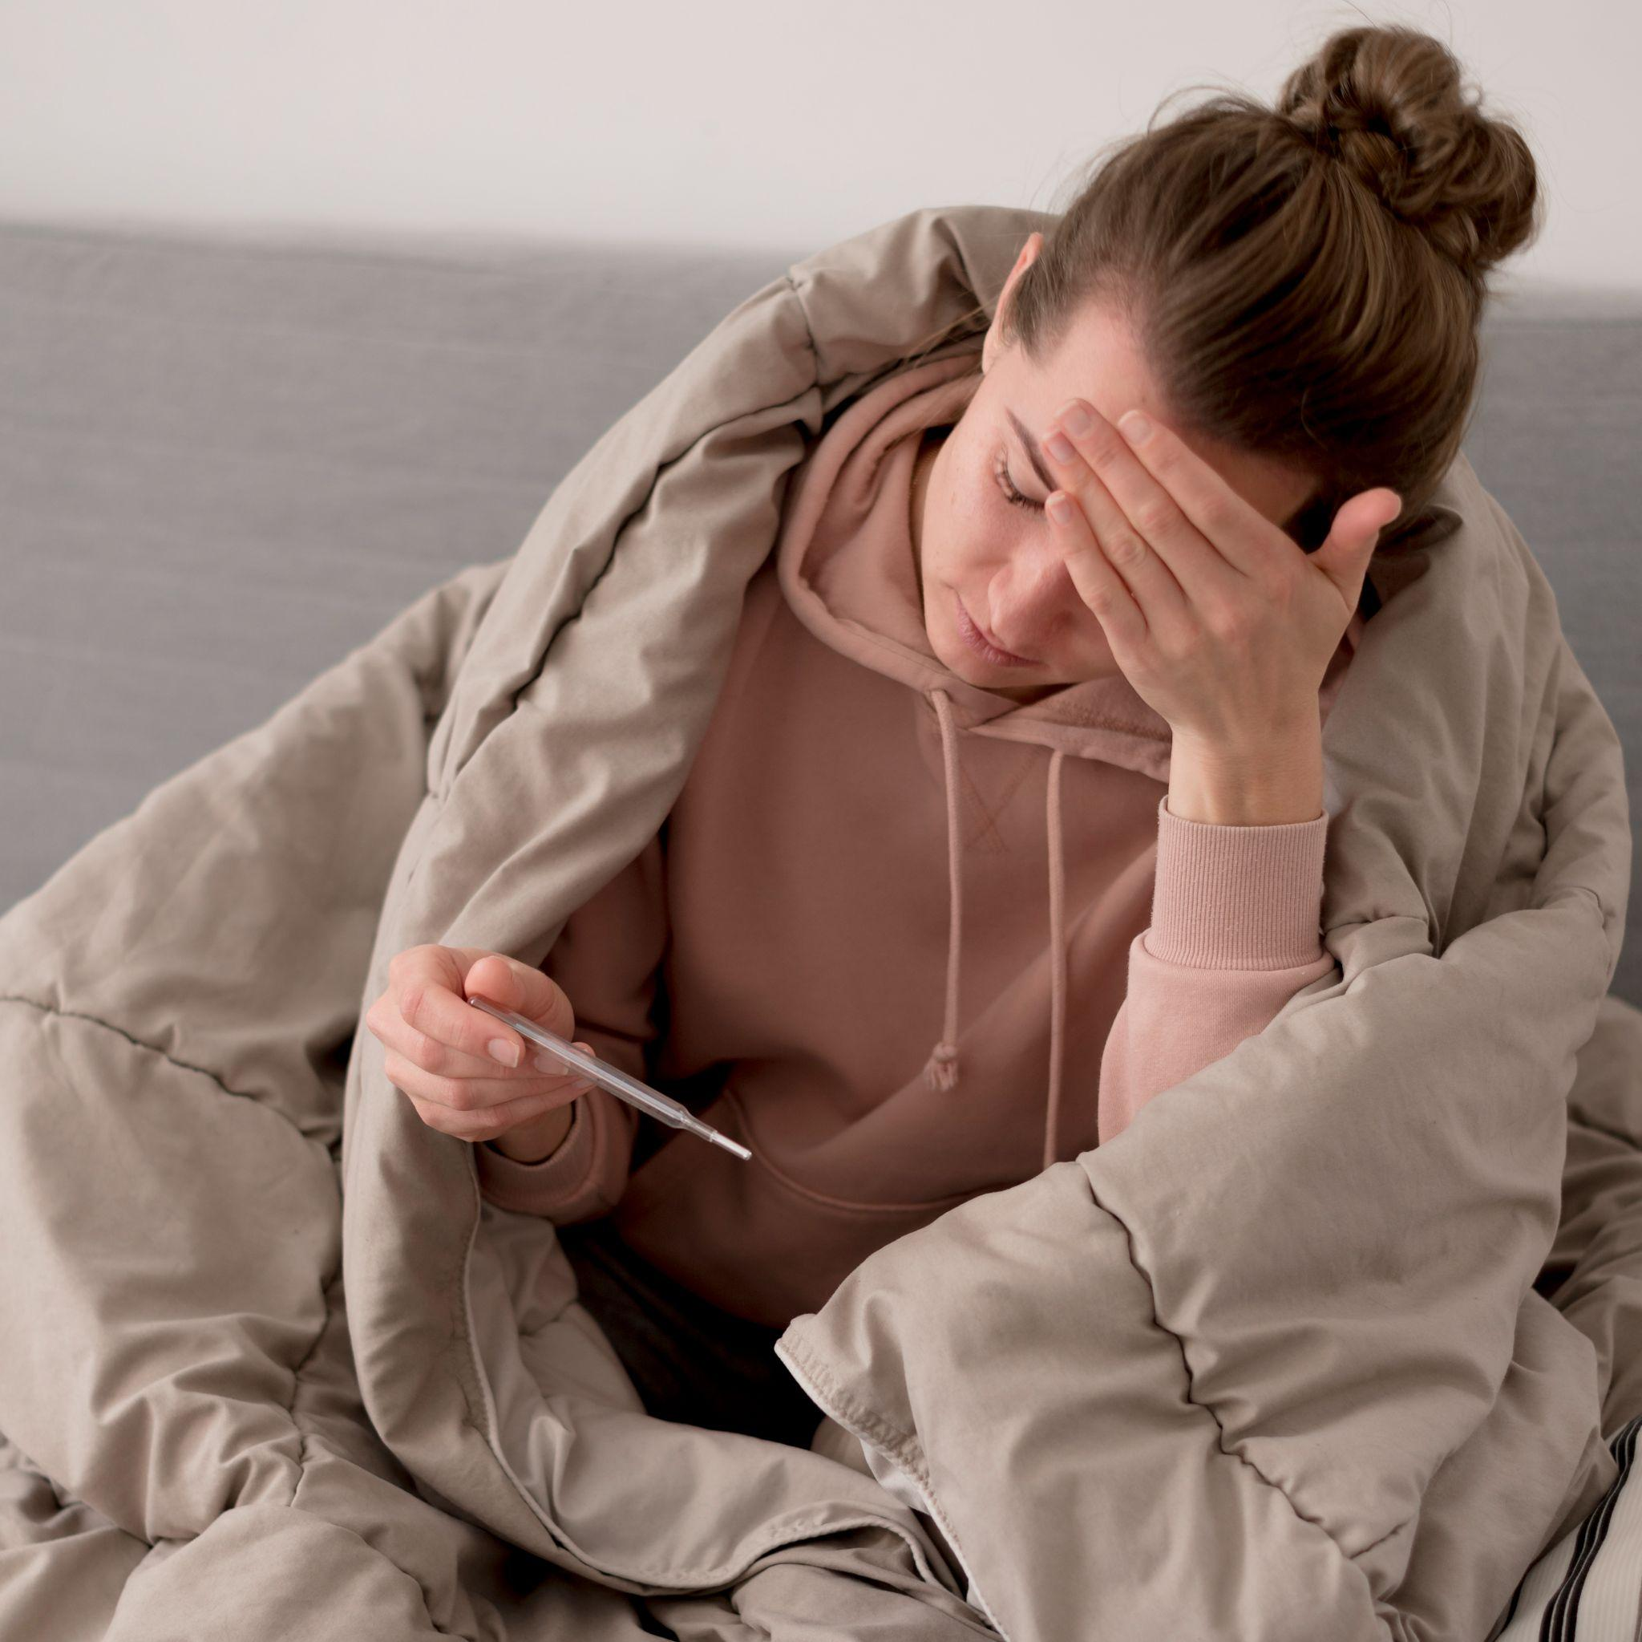
Фактори ризику
Фактори ризику - це потенційно небезпечні для здоров'я фактори поведінкового, біологічного, генетичного, екологічного, соціального характеру, навколишнього та виробничого середовищ, що підвищують вірогідність розвитку захворювань, їх прогресування та несприятливого результату.

Slide 3
Природні фактори навколишнього середовища
Серед різноманітних факторів навколишнього середовища, які впливають на здоров’я населення, найбільш очевидним є мікробний, котрий має величезне значення у виникненні інфекційних захворювань. Наявність специфічного збуджувача в навколишньому середовищі, елементами якого є не тільки повітря, вода, ґрунт, харчові продукти, а й рослини і тварини, являється обов’язковою умовою розповсюдження захворювання.

Slide 4
Антропогенні фактори
Антропогенні фактори - тіла, речовини, процеси та явища, які виникають внаслідок господарської та іншої діяльності людини і діють на природу разом з факторами природними. Усю різноманітність антропогенних факторів поділяють на такі основні підгрупи:

Slide 5
Антропогенні фактори
01
02
Фактори-тіла
Фактори-речовини
03
04
Фактори-процеси
Фактори-явища
Штучний рельєф (кургани, терикони), водойми (водосховища, канали, ставки), споруди і будівлі тощо
Звичайні та радіоактивні хімічні речовини, штучні хімічні сполуки та елементи, аерозолі, стічні води тощо
Вплив на природу домашніх тварин та рослин, знищення шкідливих та розведення корисних організмів, випадкове або цілеспрямоване переміщення організмів у просторі, видобування корисних копалин, ерозія ґрунтів тощо
Тепло, світло, радіохвилі, електричне й електромагнітне поля, вібрація, тиск, звукові ефекти та ін

Slide 6
Вплив атмосферного тиску
Зміни атмосферного тиску позначаються на стані здоров'я насамперед тих людей, які хворі на артрити й артрози. Один із проявів впливу атмосферного тиску — гірська хвороба. На висоті, починаючи приблизно з 3000 м, через зниження парціального тиску газів гемоглобін недостатньо насичується киснем, і розвивається гіпоксія (кисневе голодування). При цьому з'являються задишка, кволість, пришвидшується серцебиття, іноді людина непритомніє. На великих висотах (понад 5000 м) може розвинутися набряк легенів, а внаслідок гіпоксії мозку — кома. Гірською хворобою частіше уражаються люди нетреновані, особливо ті, хто зловживає спиртними напоями.

Slide 7
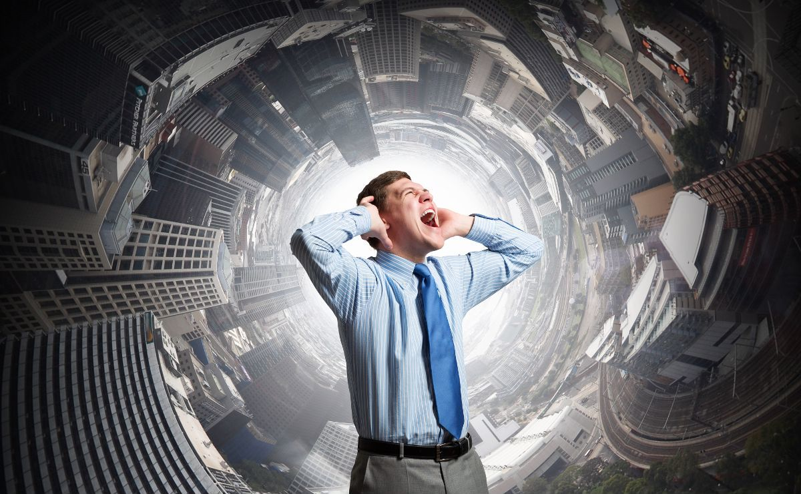
Шум
Шум несприятливо впливає на людину і може спричинити хворобливі наслідки: з'являються симптоми перевтоми, послаблюється увага, підвищується нервова збудливість, знижується працездатність, порушується робота шлунково-кишкового тракту. Сьогодні добре відомо, що шуми шкідливо впливають на здоров'я людей, знижують їх працездатність, викликають захворювання органів слуху (глухоту), ендокринної, нервової, серцево-судинної систем (гіпертонія). В осіб які мають "шумні" професії, шлункові захворювання (гастрити тощо) трапляються у 4 рази частіше, ніж у інших .

Slide 8

Вібрація
Під час вібрацій спостерігається тремтіння або струси всього тіла, чи окремих його частин. З фізичної точки зору між шумом і вібрацією принципової відмінності немає, але сприймання їх людиною відрізняється: вібрація сприймається вестибулярним апаратом та на дотик, а шум - органом слуху. За характером впливу на організм вібрація передається на все тіло людини. Тривалі вібрації завдають великої шкоди здоров'ю - від сильної втоми й не дуже значних змін багатьох функцій організму до струсу мозку, розриву тканин, порушення серцевої діяльності, нервової системи, деформації м'язів і кісток, порушення чутливості шкіри, кровообігу та ін.

Slide 9

Електромагнітні випромінювання
Встановлено, що ЕМП (особливо високовольтні ЛЕП) при тривалій дії здатні викликати рак, лейкемію, пухлини мозку, розсіяний склероз та інші тяжкі захворювання. Встановлено, що ЕМП змінюють гени та генофонд усього живого. Механізм біологічної дії на організм людини полягає як у тепловому, так і нетепловому специфічному ефекті, теплова дія ЕМП проявляються у підвищенні температури тіла, а також локальному, вибірковому нагріванні тканин, органів, клітин унаслідок переходу електромагнітної енергії у теплову.

Slide 10
Висновок
Математичні розрахунки, неодноразово відтворені, у тому числі і в нашій країні, показують, що найбільший вплив на здоров'я надає спосіб життя. Частка факторів останнього перевищує 50% всіх впливів. Приблизно по 20% займають спадкові чинники і стан навколишнього середовища, і близько 10% припадає на рівень розвитку охорони здоров’я.
З цього випливає, що одним з ефективних напрямків поліпшення здоров'я населення є формування такого способу життя, який дозволив би кожній людині зберегти і поліпшити стан власного здоров'я.

Slide 11
ДЯКУЮ ЗА УВАГУ!!!

